Slide 1

한국기술교육대학교 능력개발교육원
데이터 시각화와 태블로(Tableau) 소개
데이터 시각화와 태블로(Tableau) 소개
유양규(Rotunda)

Slide 2



01
02
데이터 시각화의 중요성
태블로 소개

Slide 3

데이터 시각화와 태블로(Tableau) 소개
01
데이터 시각화의 중요성
Notes:
Speed test를 해서 인터넷 스피가느린경우,
tableau public download (총337MB) 가 느릴수 있으니 소개를 시작하기 전에 다운로드를 받아놓는것이 좋다

Slide 4

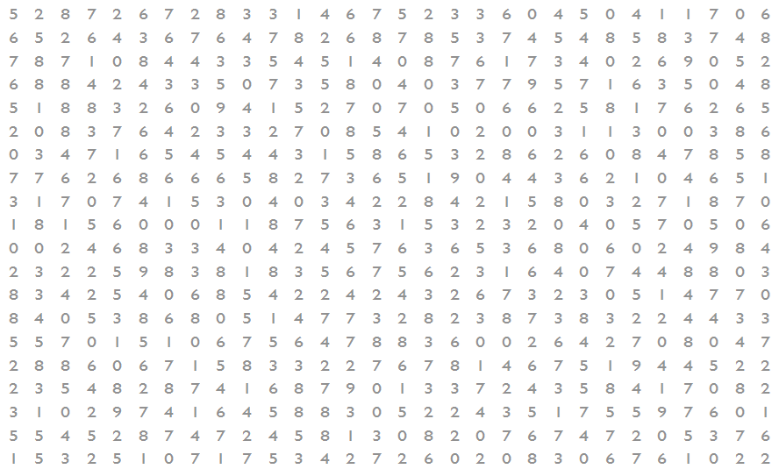
01
데이터 시각화의 중요성
다음 숫자 중 9는 몇 개일까요?
http://www.datavisualization.co.kr/
Notes:
10

Slide 5
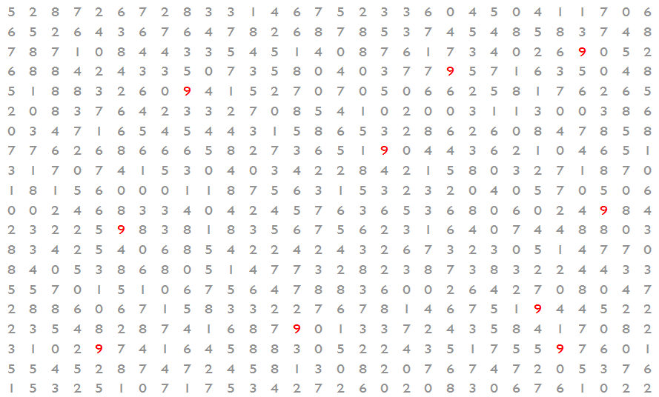
01
데이터 시각화의 중요성
다음 숫자 중 9는 몇 개일까요?
http://www.datavisualization.co.kr/

Slide 6
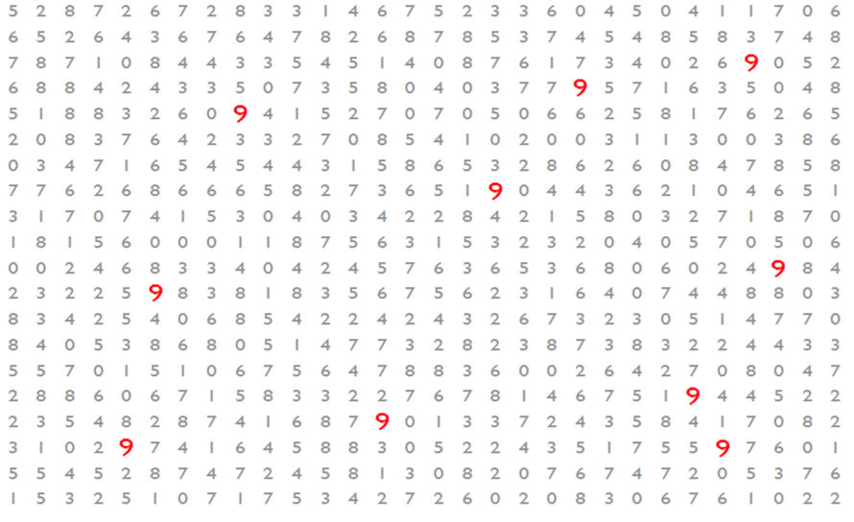
01
데이터 시각화의 중요성
다음 숫자 중 9는 몇 개일까요?
http://www.datavisualization.co.kr/

Slide 7
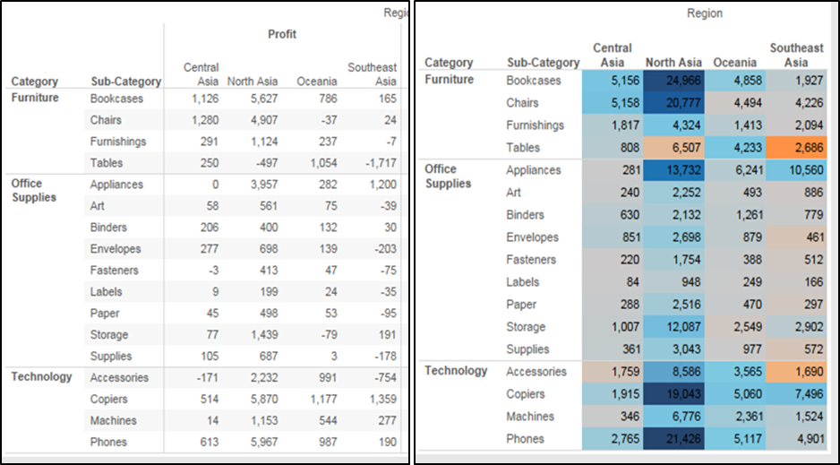
01
데이터 시각화의 중요성
시각화의 요소
색상, 크기, 방향, 문자, 도형, 이미지로 원하는 정보를 강조하고 스토리를 효과적으로 전달합니다.
http://www.datavisualization.co.kr/

Slide 8
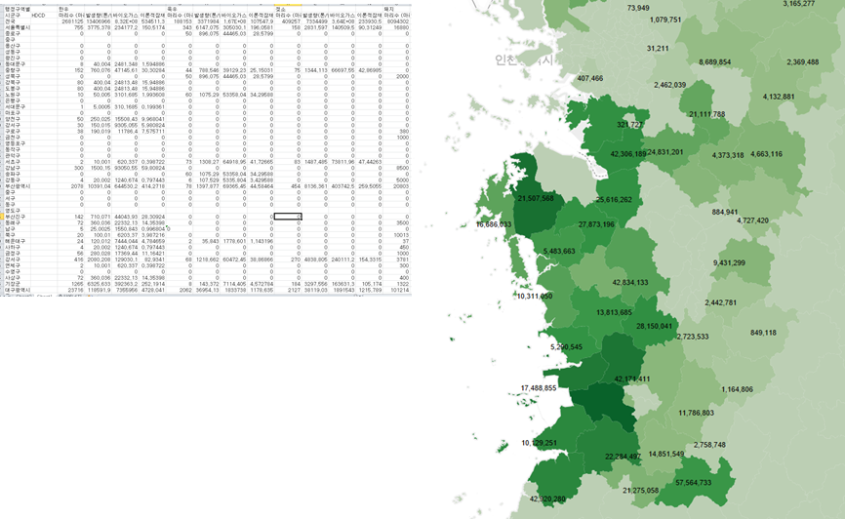
01
데이터 시각화의 중요성
시각화의 효과
차트와 지도 중
어느것이 더 효과적인가요?
http://www.datavisualization.co.kr/

Slide 9
데이터 시각화와 태블로(Tableau) 소개
02
태블로 소개

Slide 10

02
태블로 소개
VISION - Help people see and understand their data
사람들이 데이터를 보고, 이해할 수 있도록 도와줍니다

Slide 11
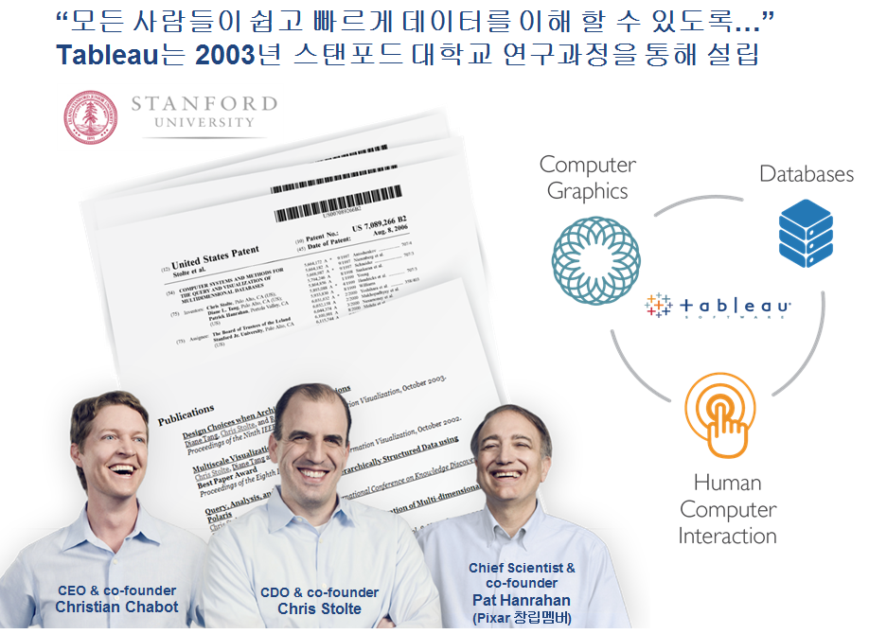
02
태블로 소개

Slide 12
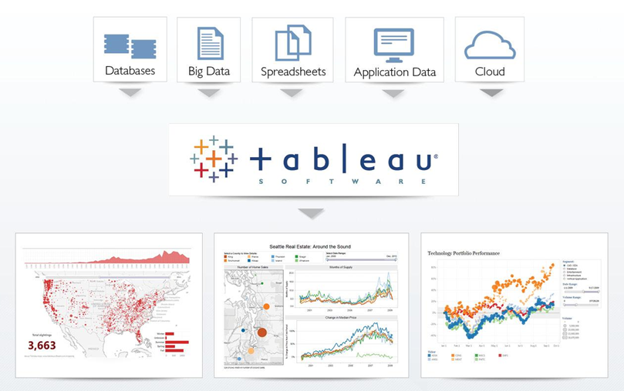
02
태블로 소개
사용자가 직접 빅데이터, 클라우드 등 모든 데이터를 연결 분석함으로써 실질적인 Self-Service Data Analysis가 가능

Slide 13
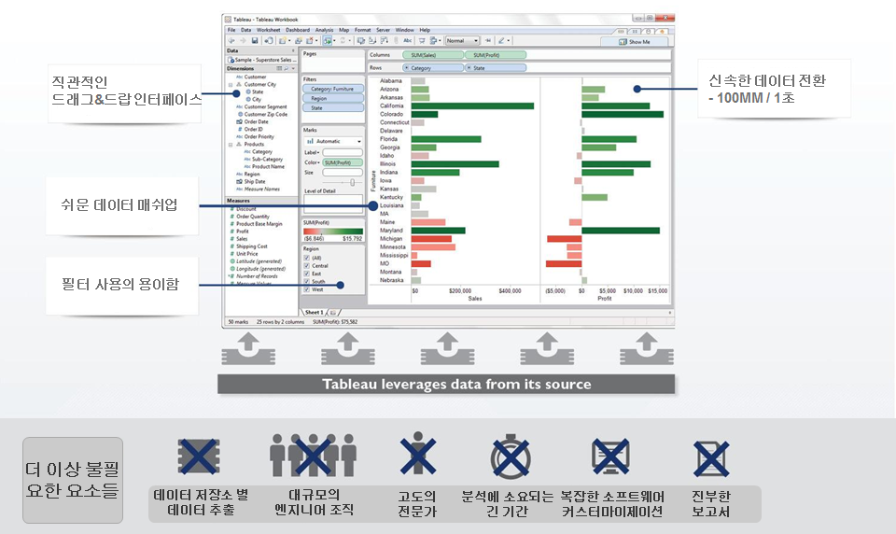
02
태블로 소개
Tableau의 직관적이고 사용하기 쉬운 인터페이스는 사용자들이 빠르고 간편하게 데이터를 분석할 수 있도록 도와줌

Slide 14
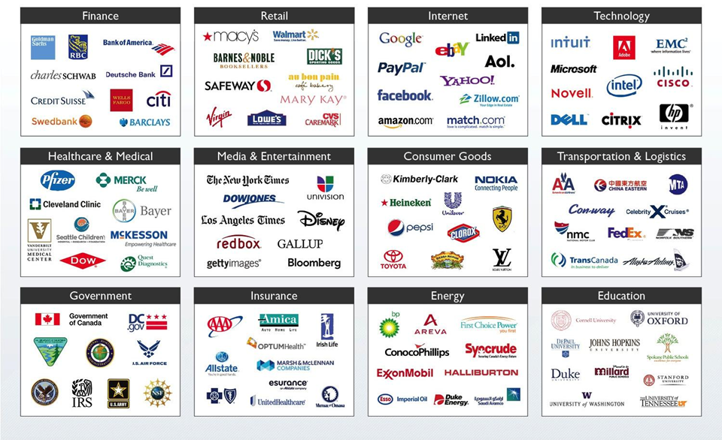
02
태블로 소개
전 세계, 모든 비즈니스 영역에서 85,000여개 이상의
기업들이 이미 Tableau의 고객들 입니다. (2019.2Q)

Slide 15
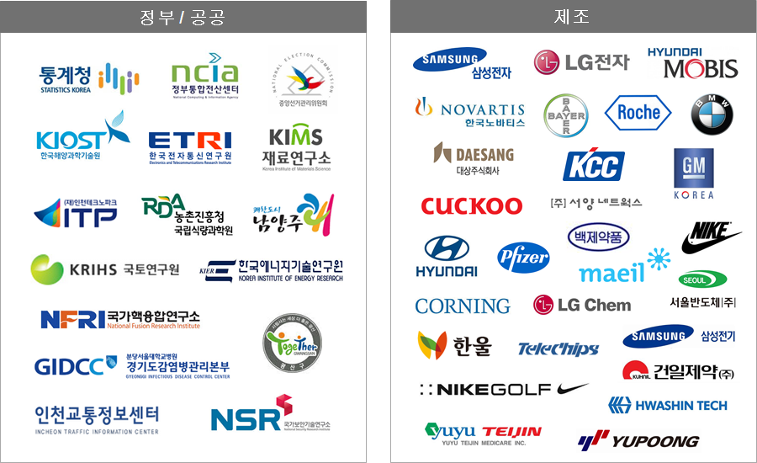
02
태블로 소개
국내에서도 많은 고객께서 Tableau를 선택함으로써
비즈니스 경쟁력을 확보해 나가고 있습니다. (2019.2Q 1,000개 고객사 돌파)

Slide 16
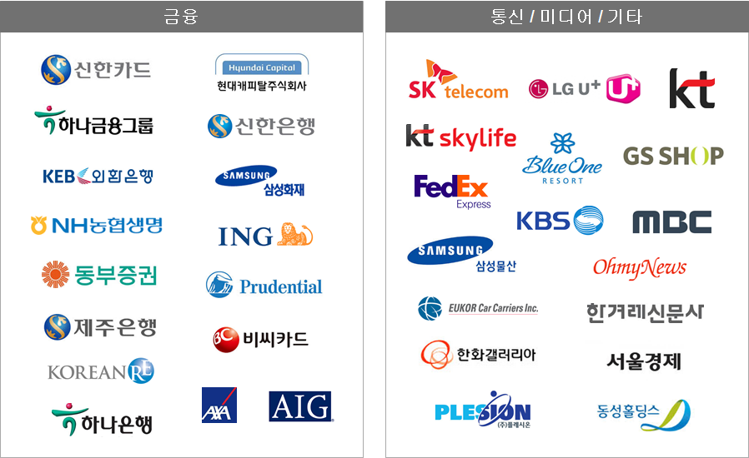
02
태블로 소개
국내에서도 많은 고객께서 Tableau를 선택함으로써
비즈니스 경쟁력을 확보해 나가고 있습니다. (2019.2Q 1,000개 고객사 돌파)

Slide 17
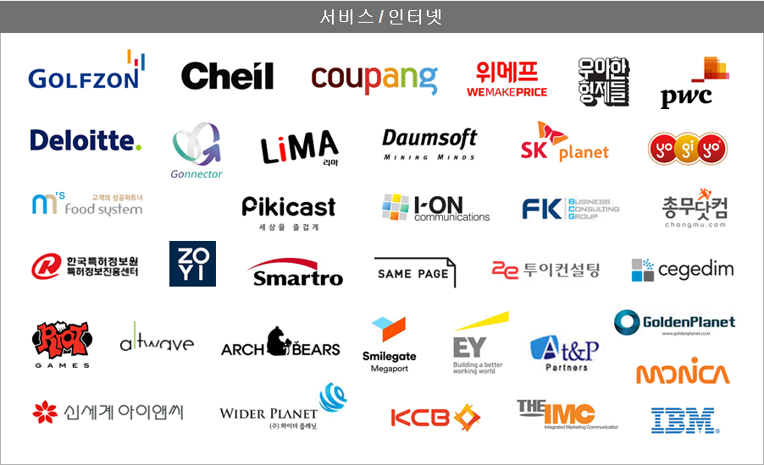
02
태블로 소개
국내에서도 많은 고객께서 Tableau를 선택함으로써
비즈니스 경쟁력을 확보해 나가고 있습니다. (2019.2Q 1,000개 고객사 돌파)

Slide 18
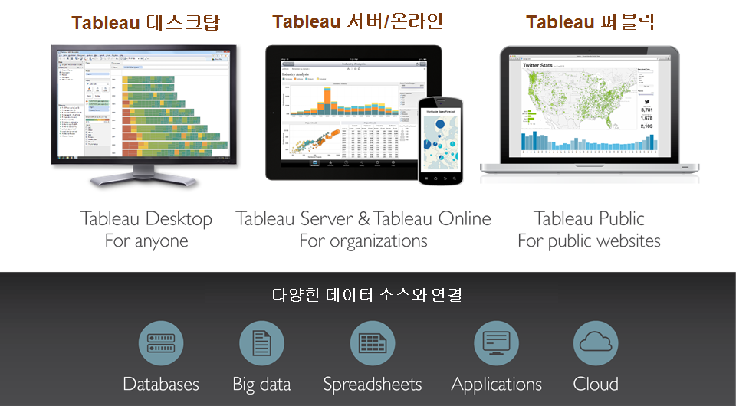
02
태블로 소개

Slide 19
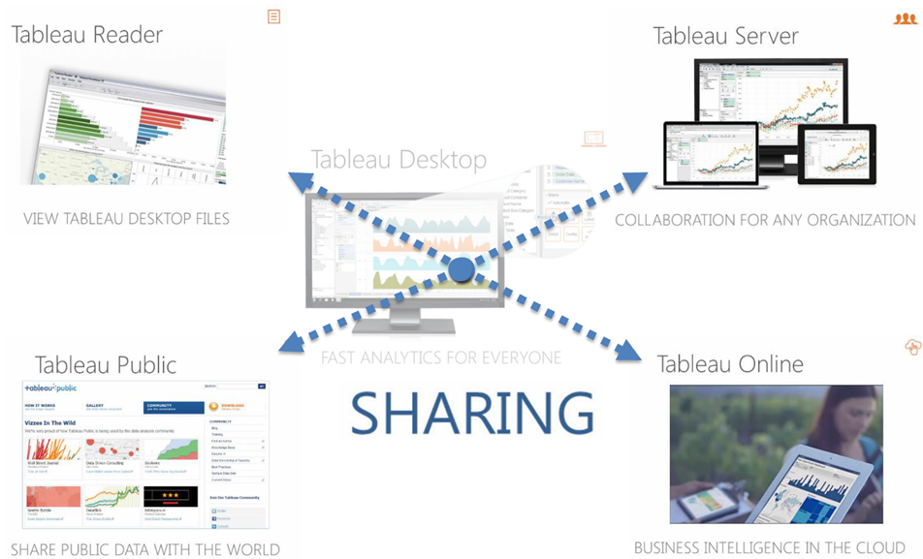
02
태블로 소개
용도에 따라 다양한 방법으로 완성된 시각화물을 공유 가능

Slide 20
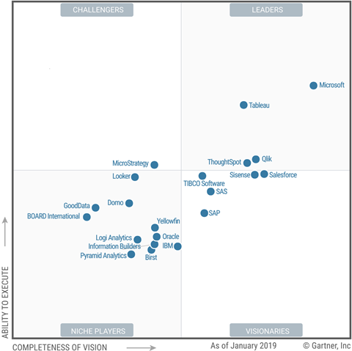
02
태블로 소개
Tableau는 2019년 Gartner Magic Quadrant의
Business Intelligence & Analytics Platform 분야에서 7년 연속 “Leader”로 선정
“Tableau는 ‘Magic Quadrant’와 연인(sweetheart)사이다”
- Gartner
“Tableau는 in-house개발 영역에서 매우 큰 차이로 가장 높은 점수를 받았다. Tableau와 근접한 제품은 거의 없었다” - BARC
“Tableau는 지속적으로 기준을 만들어가고 있다…”
- Forrester
“Tableau 만큼 고객기반의 열렬한 지지자들을 가진 회사는 드물것이다” - Gartner
Notes:
magic quadrant - Qlik - data analytics and BI.

Slide 21
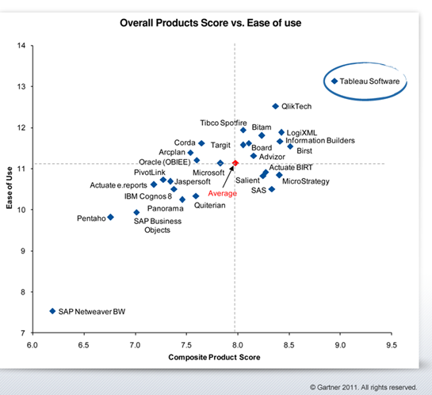
02
태블로 소개
Gartner Magic Quadrant의 BI & Analytics Platform
분야에서 사용성이 가장 편하면서도 제품 성능이 우수한 것으로 평가
“Tableau는 ‘Magic Quadrant’와 연인(sweetheart)사이다”
- Gartner
“Tableau는 in-house개발 영역에서 매우 큰 차이로 가장 높은 점수를 받았다. Tableau와 근접한 제품은 거의 없었다” - BARC
“Tableau는 지속적으로 기준을 만들어가고 있다…”
- Forrester
“Tableau 만큼 고객기반의 열렬한 지지자들을 가진 회사는 드물것이다” - Gartner
Notes:
Your Composite score and each test score (English, mathematics, reading, science) range from 1 (low) to 36 (high). The Composite score is the average of your four test scores, rounded to the nearest whole number. Fractions less than one-half are rounded down; fractions one-half or more are rounded up.
composite product score - 종합점수

Slide 22
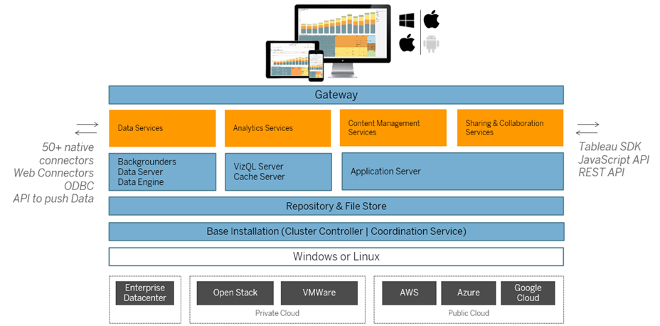
02
태블로 소개
Tableau Server Architecture

Slide 23
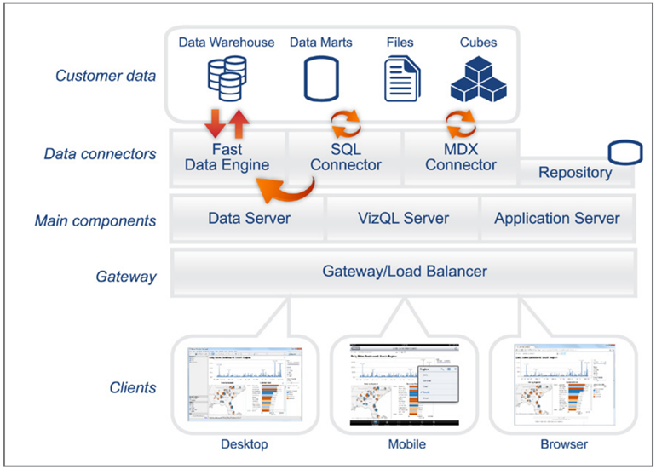
02
태블로 소개
빠르고 유연한 배포를 제공하는 태블로 서버 아키텍쳐
출처: https://www.tableau.com/sites/default/files/whitepapers/whitepaper_tableau-for-the-enterprise_0.pdf
Notes:
VizQL - The Cache Server is a query cache distributed and shared across the server cluster. ... The Data Engine creates data extracts and processes queries. Automatically installed when you install File Store, VizQL Server, Application Server (VizPortal), Data Server, or Backgrounder.

Slide 24
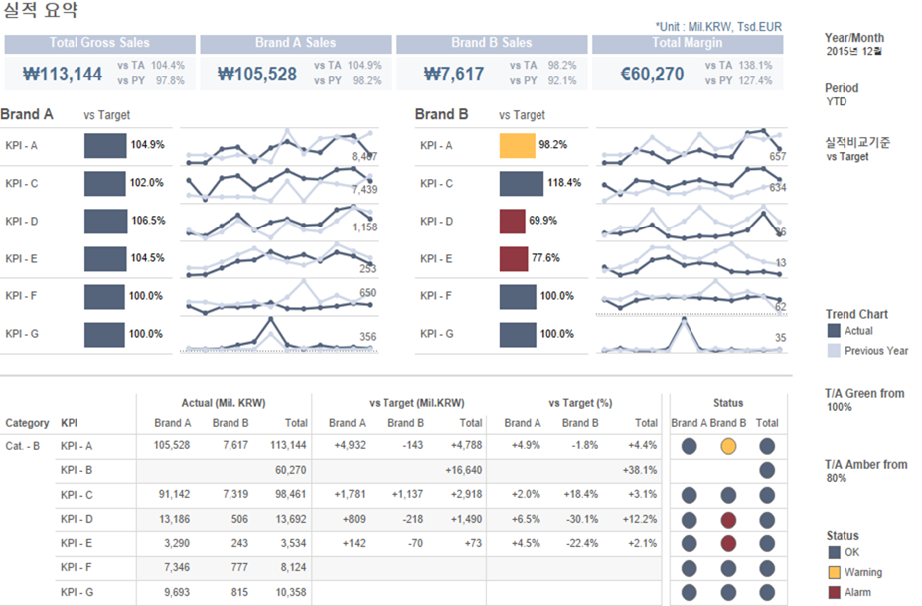
02
태블로 소개
핵심 영역 별로 실적 현황 및 추이 조회
Notes:
kpi (key performance indicator.) - Performance indicator

Slide 25
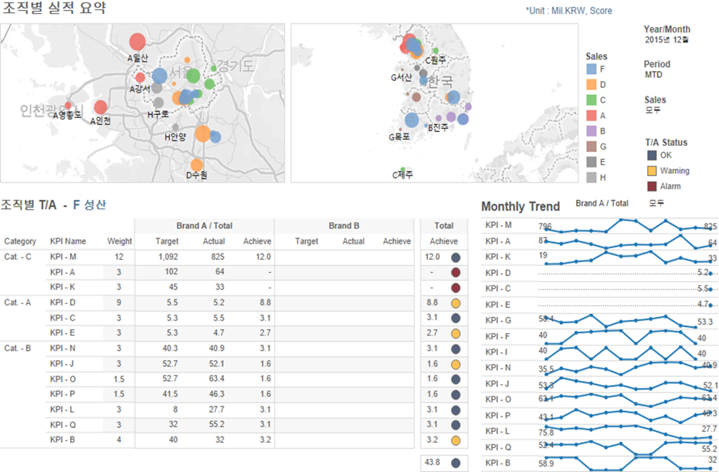
02
태블로 소개
핵심 영역 별로 실적 현황 및 추이 조회

Slide 26
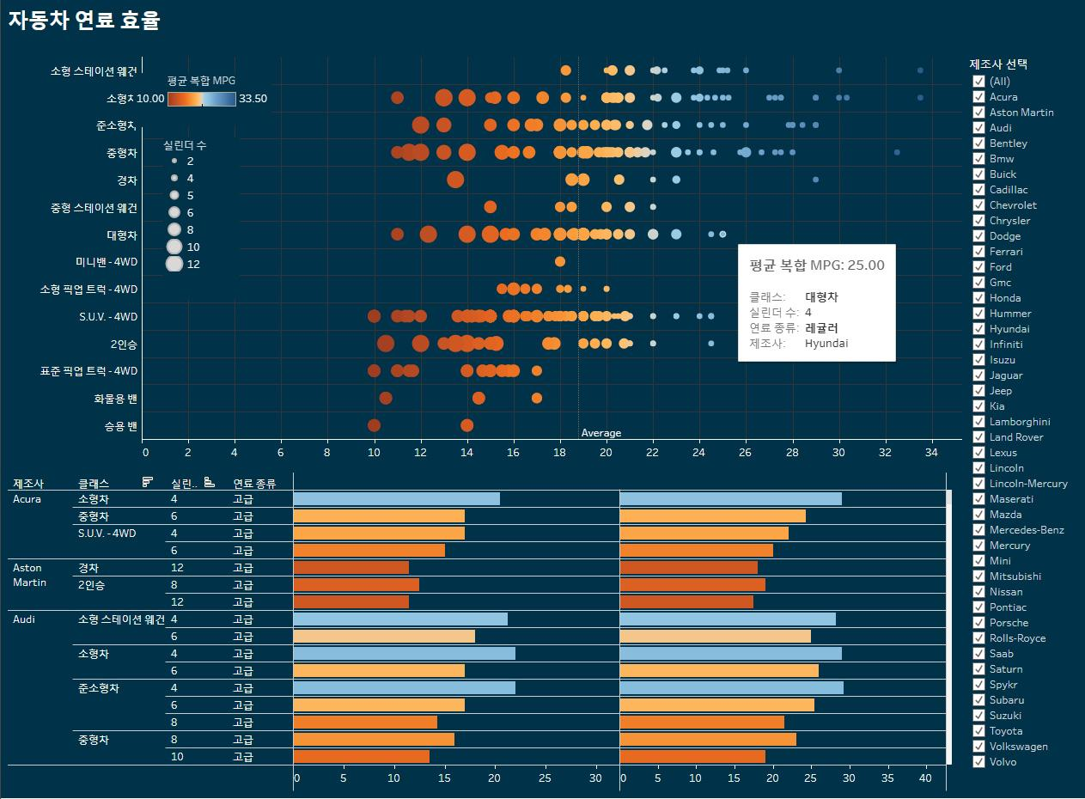
02
태블로 소개
자신의 운전 습관에 가장 잘 맞는 차 찾기
다양한 자동차 브랜드 및 유형에 대한 연비와 엔진 정보가 통합
Notes:
The scatter plot, also known as a scatter diagram, scatter chart, scattergram or scatter graph, is useful to compare two different measures for patterns. Like the circle view and the side-by-side circle chart, the scatter plot also uses symbols to visualize data. The big difference with a scatter plot is that both axes in the chart are measures rather than dimensions (one measure on the Column shelf and another measure on the Row shelf).

Slide 27
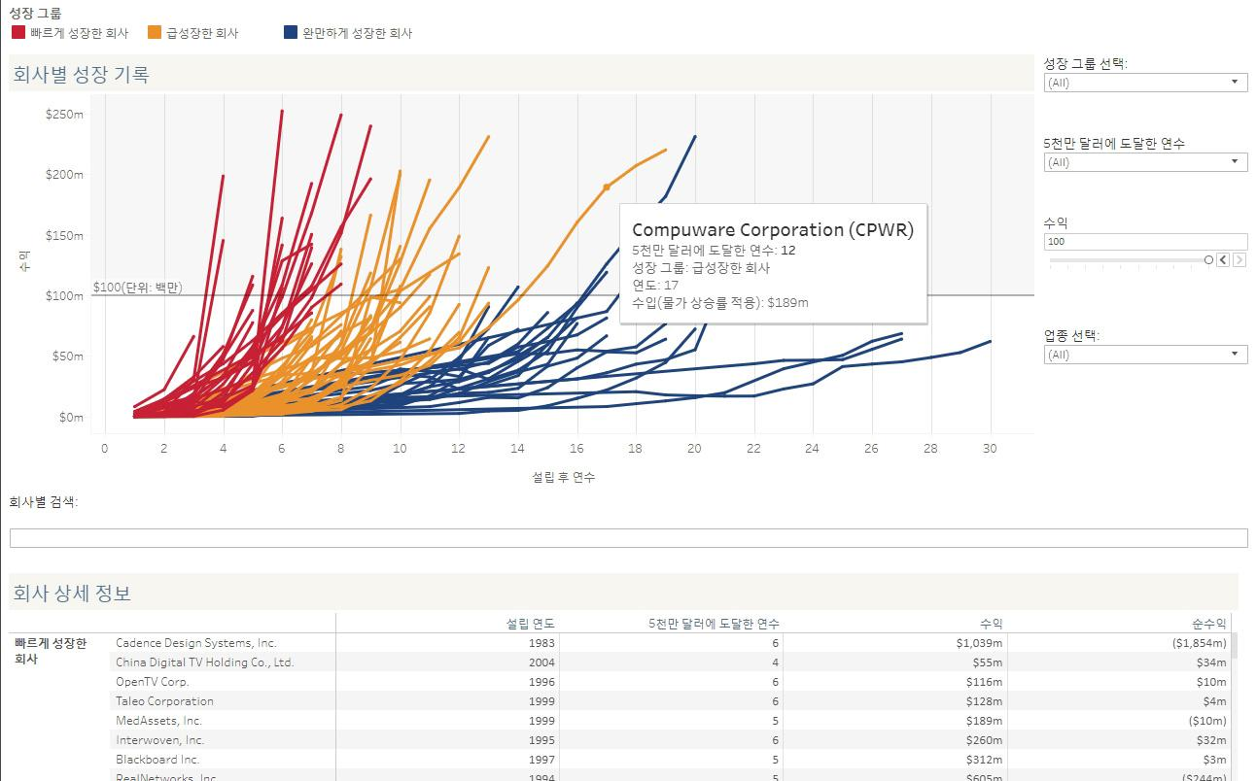
02
태블로 소개
100대 기업의 사례
100대 상장 소프트웨어 회사의 물가 상승률을 적용한 수입 증가

Slide 28
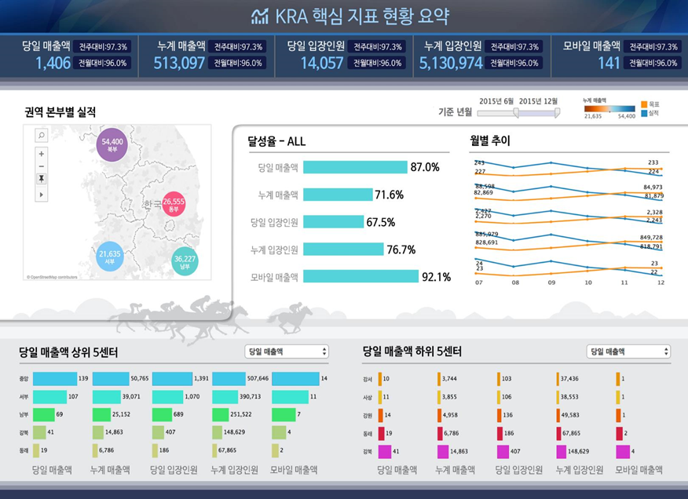
02
태블로 소개
고유 디자인의 맞춤형 대시보드 디자인
Notes:
KRA- 한국마사회 (Korean Racing Association)

Slide 29
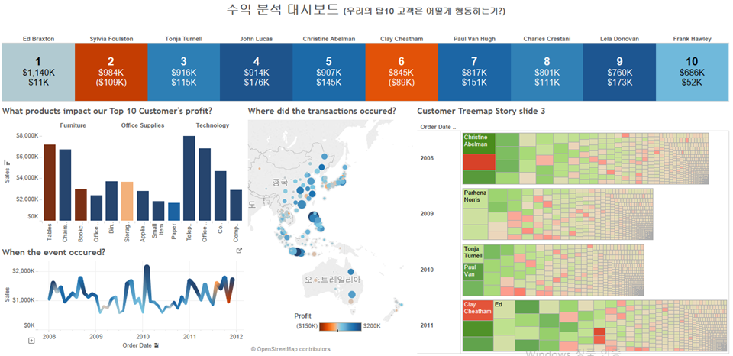
02
태블로 소개
탑10 고객의 거래 이력과 수익에 대해
insight를 주는 interactive 대시보드

Slide 30
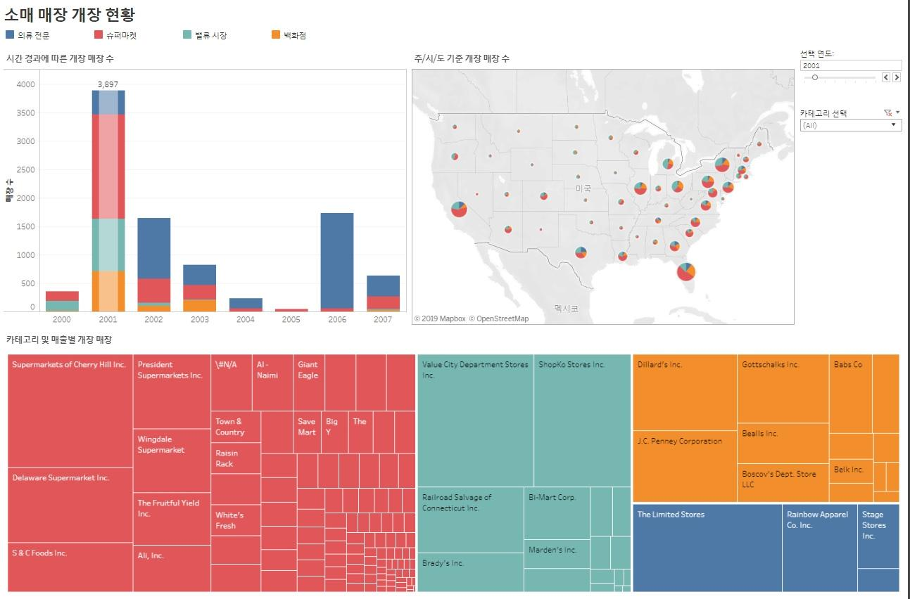
02
태블로 소개
2000-2007년 미국에서 오픈한 모든 신규 소매 매장 시각화
연도 필터에서 슬라이더를 드래그하면 연도별 데이터가 왼쪽 상단의 차트에 하이라이트 가능

Slide 31

End of slide
source: https://www.udemy.com/artificial-intelligence-az/

